Slide 1
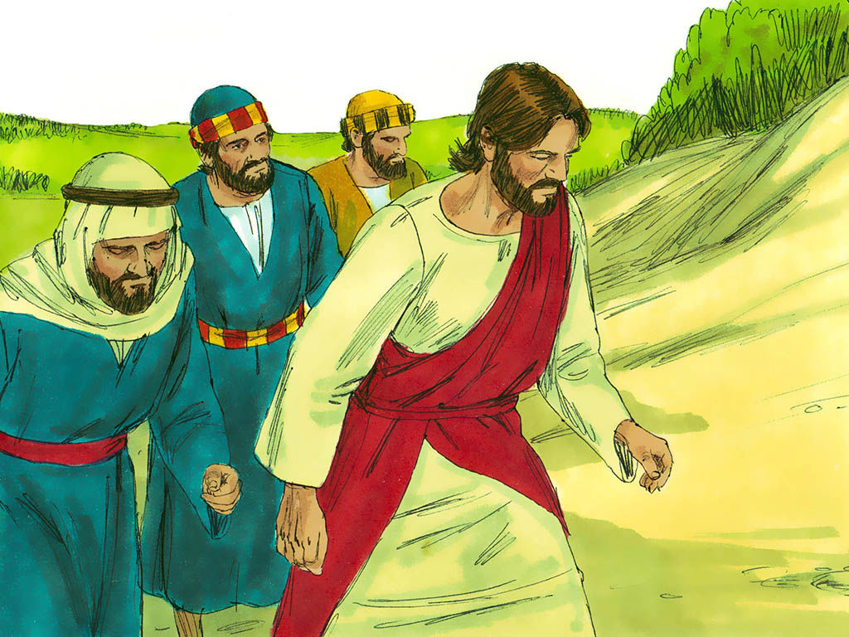
Lucas 7: 11- 19
Jezus was op weg naar Jeruzalem.
Op zijn reis kwam hij bij een dorp.
Daar kwamen er tien mensen met een huidziekte naar hem toe.
Ze bleven ver van hem af staan.
Ze riepen naar Jezus: ‘Meester, heb medelijden met ons!’

Slide 2
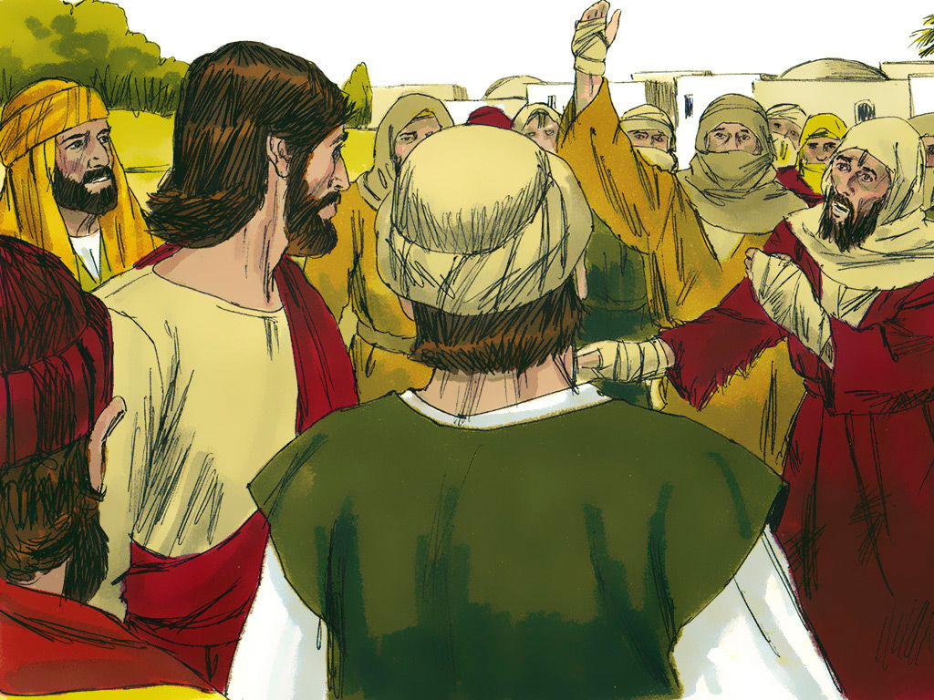
Lucas 7: 11- 19
Jezus zei:
‘Ga naar een priester.
Dan kan hij jullie bekijken en vertellen dat jullie gezond zijn.’
Ze deden wat Jezus zei. En onderweg waren ze ineens gezond.

Slide 3
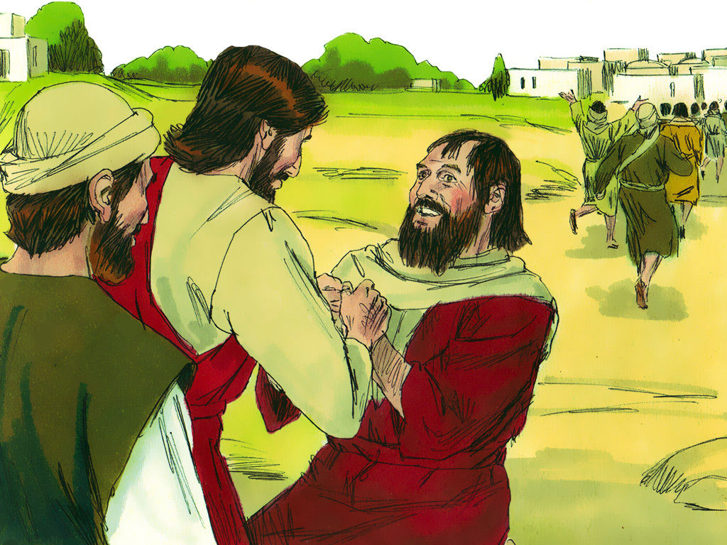
Lucas 7: 11- 19
Eén van de tien ging terug naar Jezus.
Hij zong en juichte voor God, omdat hij weer gezond was.
Hij dankte God. Iedereen kon hem horen.
En hij knielde voor Jezus om Hem te danken.

Slide 4
Lucas 7: 11- 19
De man was een buitenlander.
Jezus zei tegen hem:
‘Er zijn toch tien mensen beter gemaakt?
Waar zijn de andere negen?
Jij komt als enige terug om God te eren.
En je bent nog wel een buitenlander!’

Slide 5
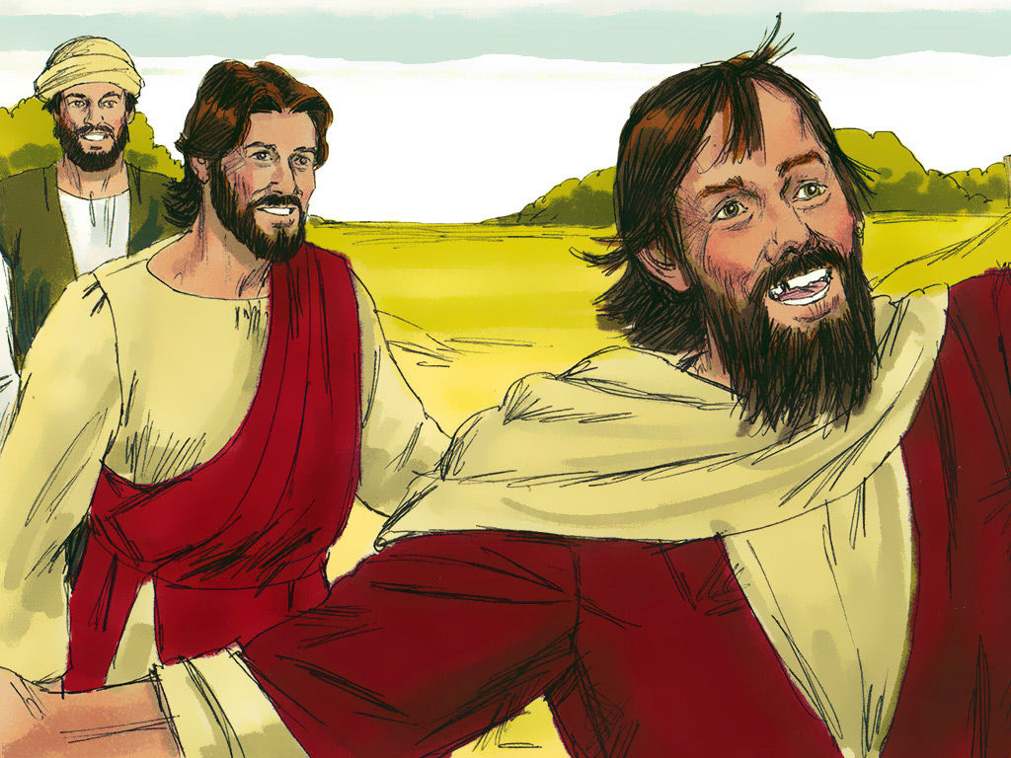
Lucas 7: 11- 19
Toen zei hij tegen de man:
‘Sta op en ga naar huis. Je bent gered omdat je gelooft.’

